Slide 1

Projekat 1
Predmet: Sistemi za obradu i analizu velike količine podataka
Profesor: Dragan Stojanović
Student: Ivan Petković 1496

Slide 2


Zadatak
Nalazimo minimalne, maksimalne, srednju vrednost, standardnu devijaciju i ostale statističke parametre koje zadajemo kao parametre aplikacije (prosleđujemo env fajlu).
Izvršavamo aplikaciju i analiziramo njene performanse.
Pre svega ovoga je potrebno da postavimo data-set na HDFS.

Slide 3
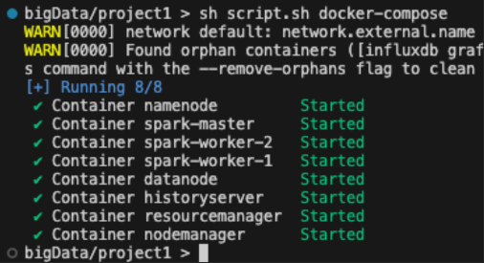
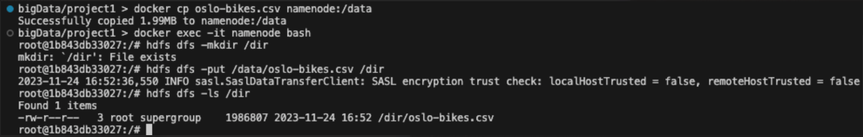
Prvi korak je pokretanje višekontejnerske aplikacije pomoću komande: sh script.sh docker-compose
Dodavanje seta podataka na HDFS.

Slide 4
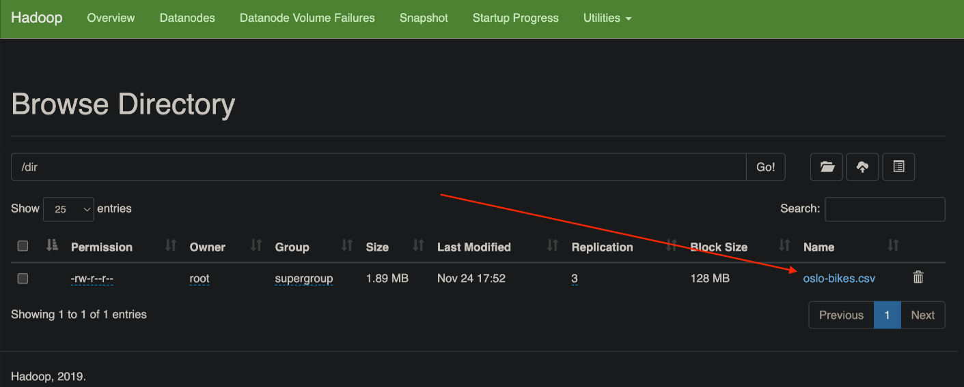
Kontejner namenode je pokrenut na portu 9870 gde takođe možemo proveriti da je set podataka uspešno postavljen na HDFS.

Slide 5
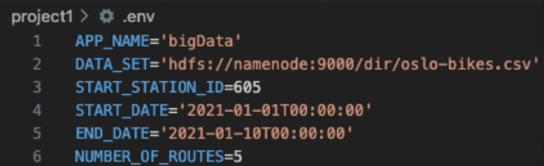
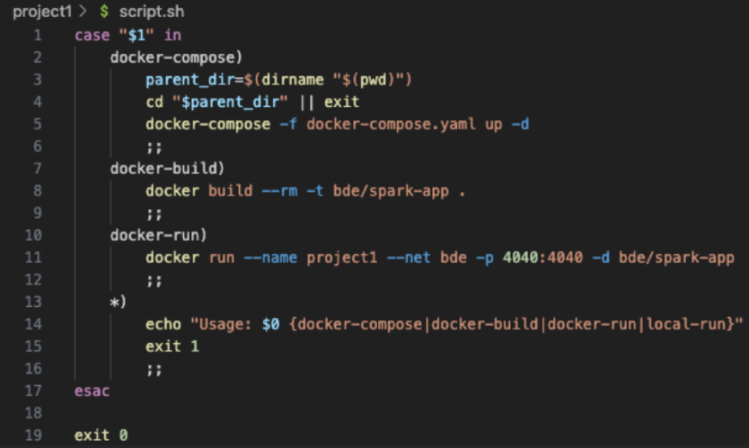
Unutar env fajla setujemo odgovarajuće parametre.
Unutar script.sh fajla se nalaze komande koje pokrećemo za potrebe ove aplikacije.

Slide 6
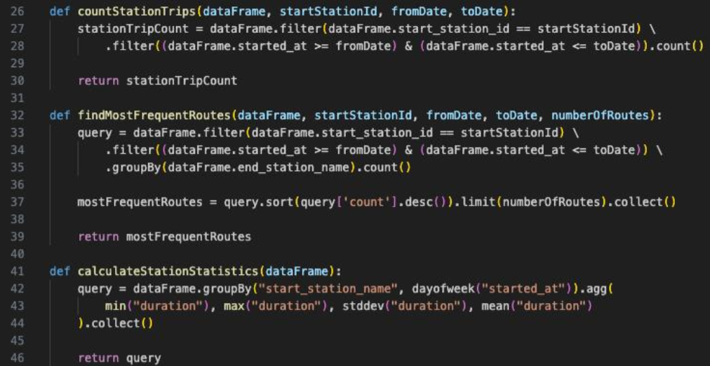
Na slici ispod su najznačajniji delovi koda app.py fajla:
countStationTrips metoda računa ukupan broj vožnji za prosleđene parametre kroz env fajl.
findMostFrequentRoutes računa najpopularnije stanice za prosleđene parametre.
calculateStationStatistics grupiše po polaznoj stanici i danu u nedelji i računa min, max, avg i standardu devijaciju.

Slide 7
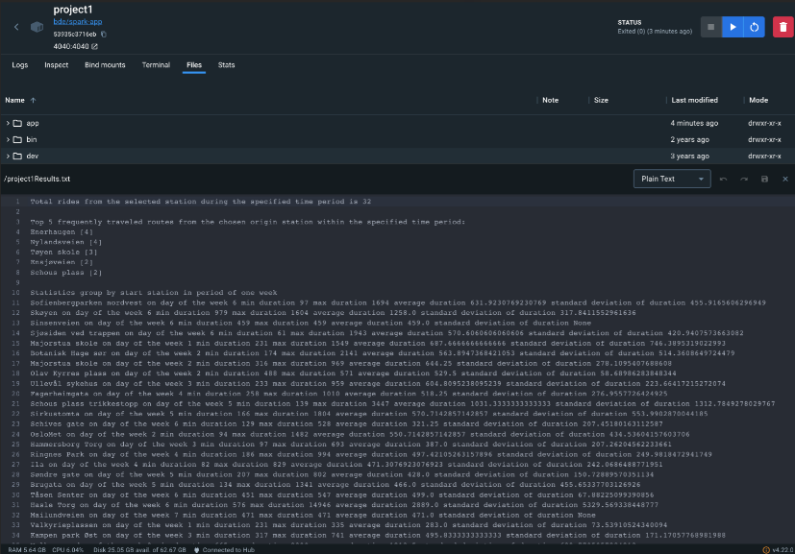
Nakon izvršenja aplikacije, rezultati su zapamćeni u project1Result tekstualnom fajlu.

Slide 8
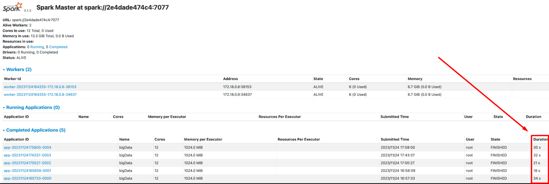
Nakon izvršenja aplikacije više puta, može se videti u sekciji Duration da je vreme izvršenja relativno kratko (svega 30ak sekundi) i može se reći da su performanse dobre.
Napomena: Testiranje je radjeno na MacBook Pro sa Intelovim procesorom.

